Slide 1

算法分析与设计
讲授内容：第六章 动态规划（I） 教 师：吴共庆、胡学钢
2020年12月7日

Slide 2
纲要
最长公共子序列
最优子结构
重叠子问题

Slide 3
最长公共子序列-示例
设计技术，像分而治之。
例子: 最长公共子序列 (LCS)
给定两个序列x[1 . . m] 和y[1 . . n],找出他们两者一个最长公共子序列。

Slide 4
最长公共子序列-示例
设计技术，像分而治之。
例子: 最长公共子序列 (LCS)
给定两个序列x[1 . . m] 和y[1 . . n], 找出他们两者一个最长公共子序列。
是 “一个”而不是“唯一”

Slide 5
最长公共子序列-示例
设计技术，像分而治之。
例子: 最长公共子序列 (LCS)
给定两个序列x[1 . . m] 和y[1 . . n],找出他们两者一个最长公共子序列。
是 “一个”而不是“唯一”
x: A B C B D A B
y: B D C A B A

Slide 6
最长公共子序列-示例
设计技术，像分而治之。
例子: 最长公共子序列 (LCS)
给定两个序列x[1 . . m] 和y[1 . . n],找出他们两者一个最长公共子序列。
是 “一个”而不是“唯一”
x: A B C B D A B
y: B D C A B A
BCBA =
LCS(x, y)
函数标记, 并不是函数
Notes:
BDAB也是

Slide 7
最长公共子序列-野蛮算法
检查x[1 . . m] 的每个子序列 。看它是否为 y[1 . . n]的一个子序列。

Slide 8
最长公共子序列-野蛮算法
检查x[1 . . m] 的每个子序列 。看它是否为 y[1 . . n]的一个子序列。
分析
对每个子序列，检查 = O(n) 时间
序列x有2^{m}个子序列(每个长度为 m 的位矢量对应一个x的子序列).
最坏情况下的运行时间 = O(n2^{m})
= 指数时间.

Slide 9
最长公共子序列-向更好的算法努力
简化:
观察 一个最长公共子序列的长度。
扩展算法找到 LCS 。

Slide 10
最长公共子序列-向更好的算法努力
简化:
观察 一个最长公共子序列的长度
扩展算法找到 LCS
表示法: | s |表示序列的s长度
策略: 考虑 x 和 y的前缀
定义 c[i, j] = | LCS(x[1 . . i], y[1 . . j]) |
那么 c[m, n] = | LCS(x, y) |

Slide 11
最长公共子序列-递归公式
定理
c[i, j] =
c[i–1, j–1] + 1 如果 x[i] = y[j], max{c[i–1, j], c[i, j–1]} 其他.

Slide 12
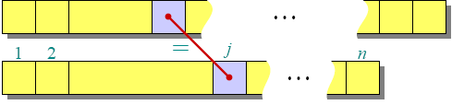
最长公共子序列-递归公式
定理
c[i, j] =
c[i–1, j–1] + 1 如果 x[i] = y[j], max{c[i–1, j], c[i, j–1]} 其他.
证明：情况 x[i] = y[ j]
1 2 i m
x:
y:
1 2 =
j n

Slide 13
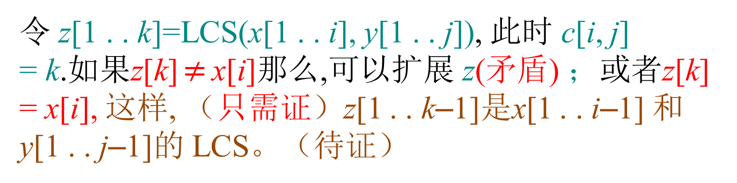
最长公共子序列-递归公式
定理
c[i, j] =
c[i–1, j–1] + 1 如果 x[i] = y[j], max{c[i–1, j], c[i, j–1]} 其他.
证明：情况 x[i] = y[ j]
1 2 i m
x:
y:
1 2 =
j n
令 z[1 . . k]=LCS(x[1 . . i], y[1 . . j]), 此时 c[i, j]
= k.如果z[k]$≠$x[i]那么,可以扩展 z(矛盾) ；或者z[k] = x[i], 这样, （只需证）z[1 . . k–1]是x[1 . . i–1] 和 y[1 . . j–1]的 LCS。（待证）
Notes:
c[i, j] =|LCS(x[1 . . i], y[1 . . j])|=|z[1 . . k]|
c[i-1, j-1] =|LCS(x[1 . . i-1], y[1 . . j-1])|=|z[1 . . k-1]|

Slide 14
最长公共子序列-递归公式
声明: z[1 . . k–1] = LCS(x[1 . . i–1], y[1 . . j–1]).
假设w是x[1 . . i–1] 和y[1 . . j–1]一个更长的
LCS ，即 | w | > k–1. 那么, 剪贴并且拷贝
: w || z[k] (w与z[k] 连接) 是x[1 . . i] 和 y[1 . . j]
的公共子序列，同时| w || z[k] | > k。
自相矛盾，由此声明得证。

Slide 15
最长公共子序列-递归公式
声明: z[1 . . k–1] = LCS(x[1 . . i–1], y[1 . . j–1]).
假设w是x[1 . . i–1] 和y[1 . . j–1]一个更长的
LCS ，即 | w | > k–1. 那么, 剪贴并且拷贝
: w || z[k] (w与z[k] 连接) 是x[1 . . i] 和 y[1 . . j]
的公共子序列，同时| w || z[k] | > k。
自相矛盾，由此声明得证。
这样, c[i–1, j–1] = k–1,
意味着c[i, j]= c[i–1, j–1] + 1.
其他情况类似。

Slide 16
动态规划标志#1
最优子结构
问题的一个最优解包含了子问题的最优解。

Slide 17
动态规划标志#1
最优子结构
问题的一个最优解包含了子问题的最优解。
如果 z = LCS(x, y), 那么z 的任何前缀 是x的前缀和y的前缀的一个LCS。

Slide 18
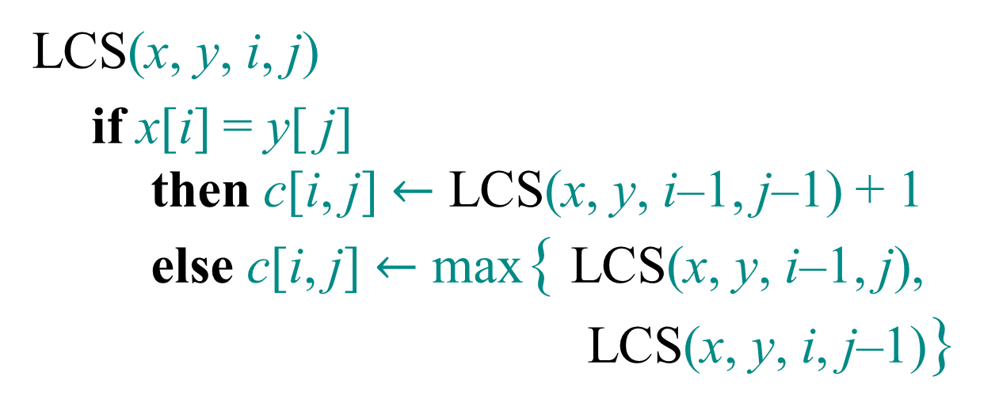
LCS的递归算法
LCS(x, y, i, j)
if x[i] = y[ j]
then c[i, j] $←$ LCS(x, y, i–1, j–1) + 1 else c[i, j] $←$ max{ LCS(x, y, i–1, j),
LCS(x, y, i, j–1)}

Slide 19
LCS的递归算法
LCS(x, y, i, j)
if x[i] = y[ j]
then c[i, j] $←$ LCS(x, y, i–1, j–1) + 1 else c[i, j] $←$ max{ LCS(x, y, i–1, j),
LCS(x, y, i, j–1)}
最坏情况: x[i] ≠ y[ j], 这种情况下算法要计算两个子问题,每个子问题只有一个参数递减了。

Slide 20
递归树
3,4
2,4
3,3
1,4
2,3
2,3
3,2
1,3 2,2
1,3 2,2

Slide 21
递归树
3,4
2,4
3,3
1,4
2,3
2,3
3,2
m+n
1,3 2,2
1,3 2,2
高度 = m + n 潜在的工作量是指数的.

Slide 22
递归树
m = 3, n = 4:
3,4
2,4
相同
子问题
3,3
1,4
2,3
2,3
3,2
m+n
1,3 2,2
1,3 2,2
高度 = m + n ⇒ 潜在的工作量是指数的。
但是有些子问题我们已经解决了!

Slide 23
动态规划标志#2
重叠子问题
一个递归方案包括一个
“少” 量重复出现的不同的子问题。

Slide 24
动态规划标志#2
重叠子问题
一个递归方案包括一个
“少” 量重复出现的不同的子问题。
两个长度为 m 和 n 的字符串的不同的LCS子问题的数目仅仅有 mn个。

Slide 25
LCS的备忘录算法
备忘录: 在计算出一个子问题的答案后, 将其存储在一个表中。此后调用将检查表，以避免重复工作。

Slide 26
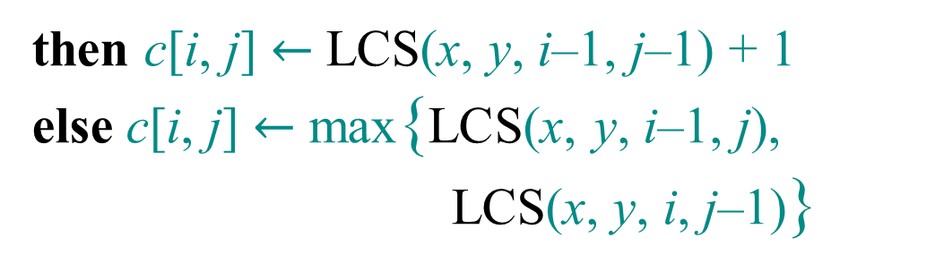
LCS的备忘录算法
备忘录: 在计算出一个子问题的答案后, 将其存储在一个表中。此后调用将检查表，以避免重复工作。
LCS(x, y, i, j)
if c[i, j] = NIL
then if x[i] = y[j]
then c[i, j] $←$LCS(x, y, i–1, j–1) + 1
else c[i, j] $←$ max{LCS(x, y, i–1, j),
LCS(x, y, i, j–1)}
和以前一样

Slide 27
LCS的备忘录算法
备忘录: 在计算出一个子问题的答案后, 将其存储在一个表中。此后调用将检查表，以避免重复工作。
LCS(x, y, i, j)
if c[i, j] = NIL
then if x[i] = y[j]
then c[i, j] $←$LCS(x, y, i–1, j–1) + 1
else c[i, j] $←$ max{LCS(x, y, i–1, j),
LCS(x, y, i, j–1)}
和以前一样
时间 = Θ(mn) = 每个表项常量工作 。
空间 = Θ(mn).

Slide 28
LCS的动态规划算法-自底向上
j 0 1 2 3 4 5 6
y_{j} B D C A B A
i
思路:
0 0 0 0 0
0
0
x_{i}
0 0
由底向上计算表.
1
A
2
3
4
B
C
B
0
0
0
5
D
0
6
A
0
7
B
0

Slide 29
LCS的动态规划算法-自底向上
j 0 1 2 3 4 5 6
y_{j} B D C A B A
i
思路:
0 0 0 0 0
0 0 0 0 1 1 1
0
x_{i}
0 0
由底向上计算表.
1
A
2
3
4
B
C
B
0
0
0
5
D
0
6
A
0
7
B
0

Slide 30
LCS的动态规划算法-自底向上
j 0 1 2 3 4 5 6
y_{j} B D C A B A
i
思路:
0 0 0 0 0
0 0 0 0 1 1 1
0
x_{i}
0 0
由底向上计算表.
1
A
2
3
4
B
C
B
0 1 1 1 1 2 2
0 1 1 2 2 2 2
0 1 1 2 2 3 3
5
D
0 1 2 2 2 3 3
6
A
0 1 2 2 3 3 4
7
B
0 1 2 2 3 4 4

Slide 31
LCS的动态规划算法-自底向上
j 0 1 2 3 4 5 6
y_{j} B D C A B A
i
思路:
0 0 0 0 0
0 0 0 0 1 1 1
0
x_{i}
0 0
由底向上计算表.
1
A
问题:
B
C
B
0 1 1 1 1 2 2
0 1 1 2 2 2 2
0 1 1 2 2 3 3
2
3
4
如何获取求解方案.
5
D
0 1 2 2 2 3 3
6
A
0 1 2 2 3 3 4
7
B
0 1 2 2 3 4 4

Slide 32
LCS的动态规划算法-自底向上
j 0 1 2 3 4 5 6
y_{j} B D C A B A
i
思路:
0 0 0 0 0
0 0 0 0 1 1 1
0
x_{i}
0 0
由底向上计算表.
1
A
问题:
B
C
B
0 1 1 1 1 2 2
0 1 1 2 2 2 2
0 1 1 2 2 3 3
2
3
4
如何获取求解方案.
5
D
0 1 2 2 2 3 3
6
A
0 1 2 2 3 3 4
7
B
0 1 2 2 3 4 4

Slide 33
LCS的动态规划算法-自底向上
j 0 1 2 3 4 5 6
y_{j} B D C A B A
i
思路:
0 0 0 0 0
0 0 0 0 1 1 1
0
x_{i}
0 0
由底向上计算表.
1
A
问题:
B
C
B
0 1 1 1 1 2 2
0 1 1 2 2 2 2
0 1 1 2 2 3 3
2
3
4
如何获取求解方案.
5
D
0 1 2 2 2 3 3
6
A
0 1 2 2 3 3 4
7
B
0 1 2 2 3 4 4

Slide 34
LCS的动态规划算法-自底向上
j 0 1 2 3 4 5 6
y_{j} B D C A B A
i
思路:
0 0 0 0 0
0 0 0 0 1 1 1
0
x_{i}
0 0
由底向上计算表.
1
A
问题:
B
C
B
0 1 1 1 1 2 2
0 1 1 2 2 2 2
0 1 1 2 2 3 3
2
3
4
如何获取求解方案.
思考:
5
D
0 1 2 2 2 3 3
如何获取所有求解方案.
6
A
0 1 2 2 3 3 4
7
B
0 1 2 2 3 4 4

Slide 35
LCS的动态规划算法-自底向上
找到解决子问题的正确顺序。
为了计算 c[i, j], 我们需要 c[i-1, j-1], c[i-1, j], 和 c[i, j-1].
b[i, j]: 指向表 w.r.t. 计算 c[i, j]时选择的最优方案.
LCS-Length(X,Y)
1. m ← length[X];
2. n ← length[Y];
3. for i ← 1 to m
4. c[i, 0] ← 0;
5. for j ← 0 to n
6. c[0, j] ← 0;
7. for i ← 1 to m
8. for j ← 1 to n
9. if x_{i} = y_{j}
10. c[i, j] ← c[i-1, j-1]+1
11. b[i, j] ← “ ”
12. else if c[i-1,j] ≥ c[i, j-1]
13. c[i,j] ← c[i-1, j]
14. b[i, j] ← “ ↑ ”
15. else c[i, j] ← c[i, j-1]
16. b[i, j] ← “ ← ”
17. return c and b

Slide 36
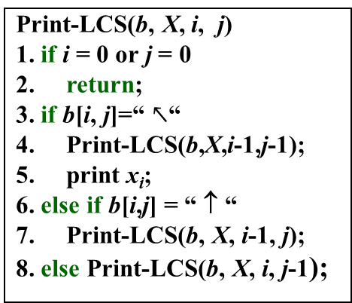
LCS举例
j 0 1 2 3 4 5 6
从 b[m, n] 回溯到 b[1, 1], 跟着箭头需要: O(m+n) 的时间.
y_{j} B D C A B A
i
0 0 0 0 0
0 0 0 0 1 1 1
0
x_{i}
0 0
Print-LCS(b, X, i, j)
1. if i = 0 or j = 0
2. return;
3. if b[i, j]=“ $↖$“
4. Print-LCS(b,X,i-1,j-1);
5. print x_{i};
6. else if b[i,j] = “ ↑ “
7. Print-LCS(b, X, i-1, j);
8. else Print-LCS(b, X, i, j-1);
1
A
2
3
4
B
C
B
0 1 1 1 1 2 2
0 1 1 2 2 2 2
0 1 1 2 2 3 3
5
D
0 1 2 2 2 3 3
6
A
0 1 2 2 3 3 4
7
B
0 1 2 2 3 4 4

Slide 37
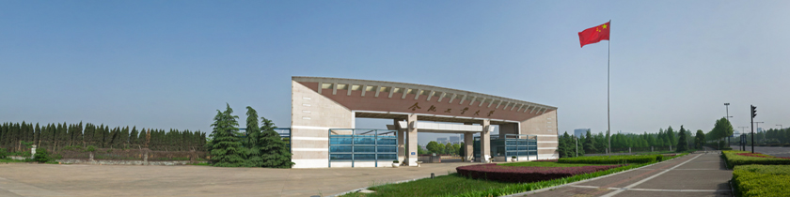

Q/A？

